Slide 1

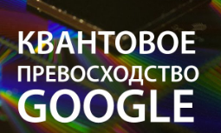
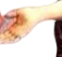
Физические основы квантового компьютера
GOOGLE

Slide 2

Разделы
Квантовый объект и квантовые системы
Сравнение квантового компьютера и обычного
Принципы работы квантового компьютера
Характеристики квантовых компьютеров
Итог

Slide 3
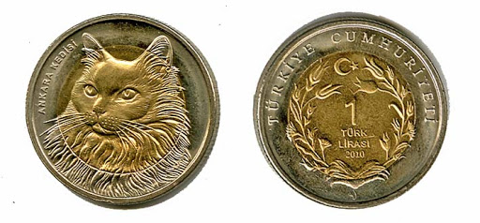
Квантовый объект (микромир)
Свойства:
1. Имеет 2 граничных условия.
2. Находится в суперпозиции до момента измерения.
3. Запутывается с другими объектами для создания квантовых систем.
4. Выполняет теорему о запрете клонирования.

Slide 4
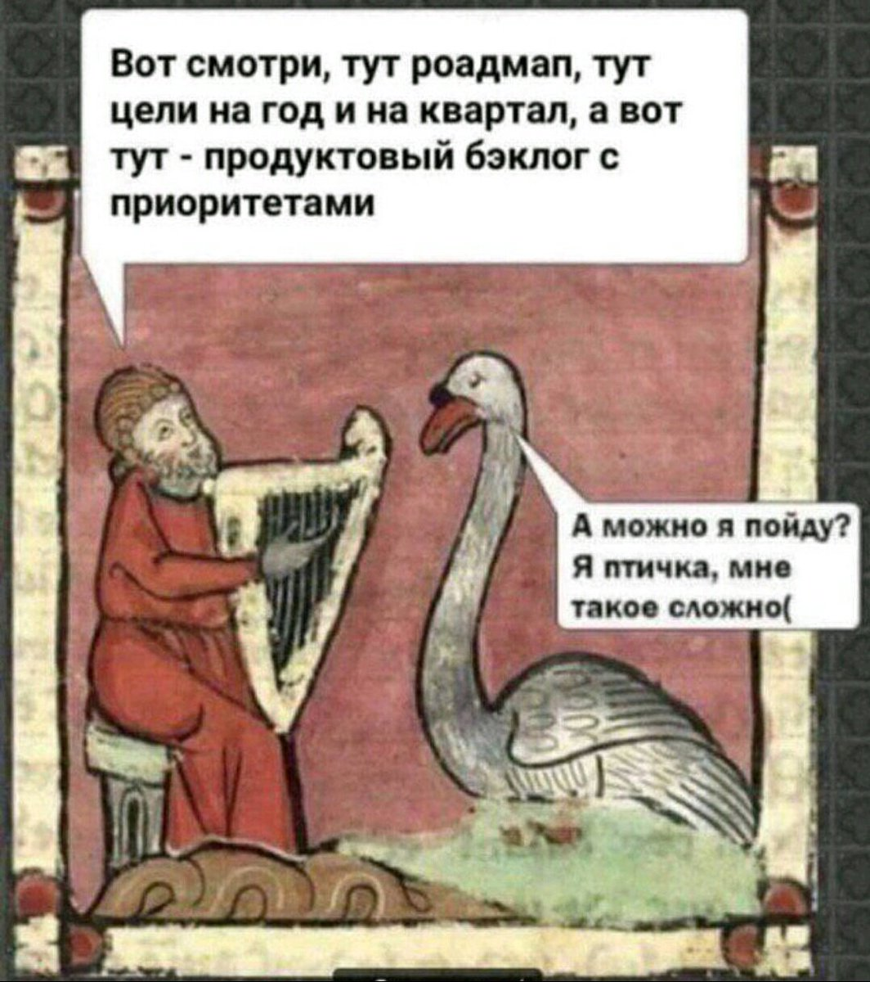
Квантовая система
Свойства:
1. Находится во всех возможных состояниях суперпозиции.
2. Нельзя узнать состояние системы до измерения.
3. В момент измерения система реализует одно из граничных состояний.

Slide 5
Сравнение квантового и обычного компьютера
 | Обычный компьютер | Квантовый компьютер
Логика | 0 / 1 | `a|0> + b|1>, a^2+b^2=1`
Физика | Полупроводниковый транзистор | Квантовый объект
Носитель инф. | Уровни напряжения | Поляризация, спин,…
Операции | NOT, AND, OR, XOR над битами | Вентили: CNOT, Адамара,…
Взаимосвязь | Полупроводниковый чип | Запутанность между собой
Алгоритмы | Стандартные (см. Кнут) | Специальные (Шор, Гровер)
Принцип | Цифровой, детерминированный | Аналоговый, вероятностный

Slide 6
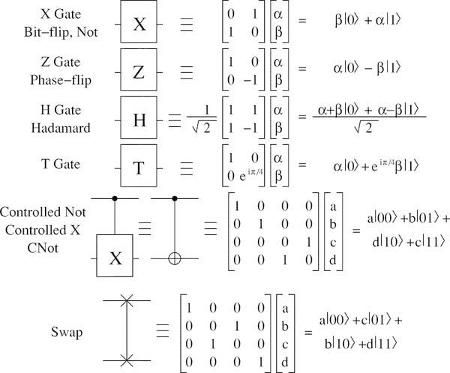
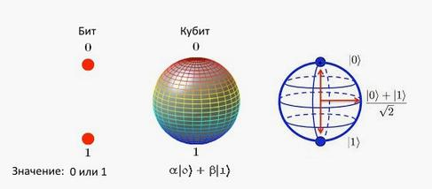
Принципы работы квантового компьютера
Сутью квантовых вычислений (реализации цепочки квантовых вентилей над системой связанных кубитов) является тот факт, что вычисление происходит во всех параллельных мирах одновременно.

Slide 7
Характеристики квантовых компьютеров
1. Количество кубитов и архитектура процессора.
2. Время удержания когерентности (время декогеренции).
3. Уровень ошибок.
4. Цена, доступность, условия содержания, время амортизации, инструменты программирования, и т.д.

Slide 8


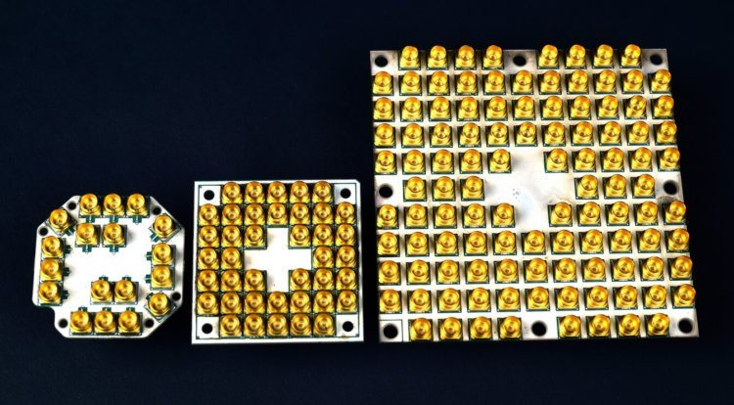
Количество кубитов и архитектура процессора.
Квантовых компьютеров – нет. Есть квантовые процессоры!
Computer Name | N Qubits | Max paired | T2 (мкс)
IBM Q System One | 20 | 6 | 70
Google Sycamore | 53 | 4 | ~150-200

Slide 9
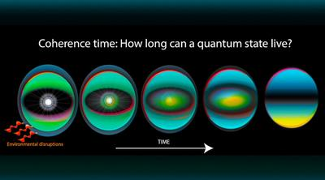
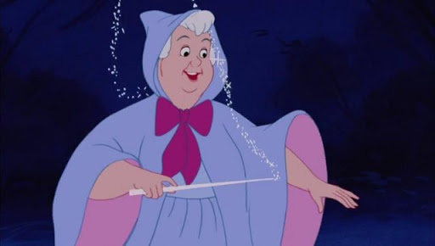
Время удержания когерентности (время декогеренции)
Максимальное время жизни квантовой системы из нескольких запутанных кубитов, в течение которого она сохраняет свои квантовые свойства и может быть использована для произведения вычислений, называют временем декогеренции.
150 мкс на:
Инициализацию системы кубитов
Вычисления (цепочка вентильных операций)
Сбор результата
Потом только вероятностный белый шум.
Через 150 мкс твои программы превратятся в тыкву!

Slide 10
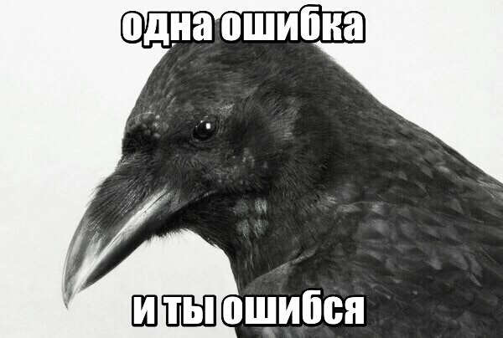
Уровень ошибок
Если вы инвертируете кубит, с вероятностью в 2% операция закончится ошибкой (2 кубита - 8%)
Computer | 1-Qubit Gate Fidelity | 2-Qubit Gate Fidelity | Readout Fidelity
IBM Q System One | 99.96% | 98.31% | —
Google Sycamore | 99.84% | 99.38% | 96.2%
Здесь фиделити — мера схожести двух квантовых состояний.

Slide 11
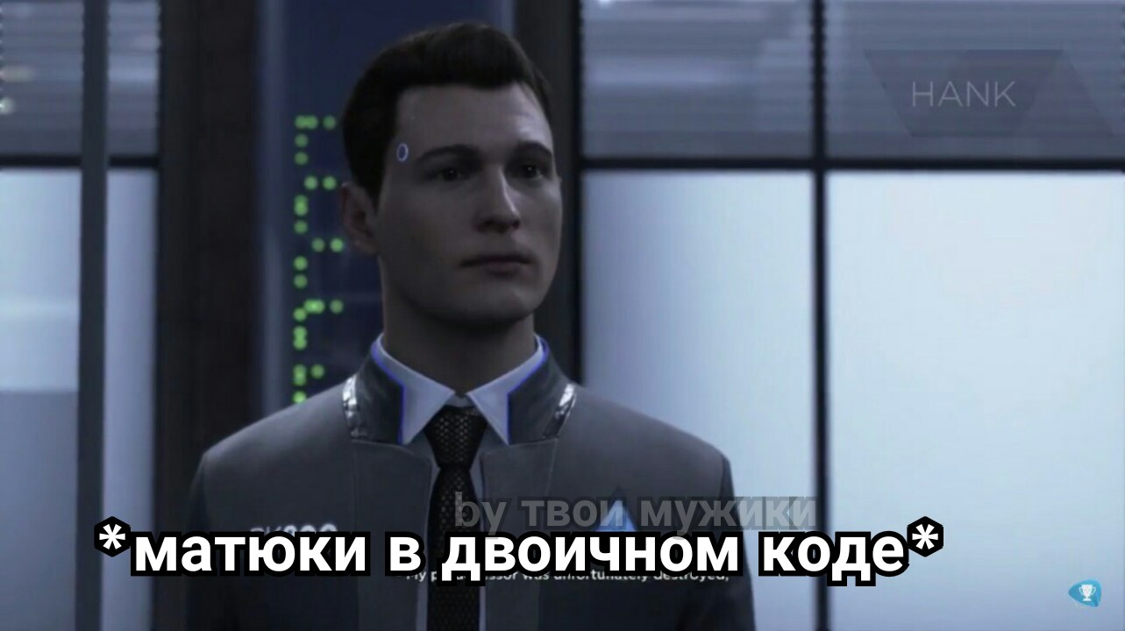
Цена, доступность, условия содержания, время амортизации, инструменты программирования, и т.д.
цены не афишируются
доступность рядовому гражданину около нулевая
время амортизации на практике не посчитано
инструменты программирования только зарождаются

Slide 12

Итог
1. Аналоговые вычисления
2. Кубит – вентиль – ответ (Всего 150 мкс)
2. Компьютер в саркофаге (уменьшение помех)
3. Квантовая физика недостаточно изучена
4. Инженерные технологии недостаточны

